Slide 1

การพัฒนาระบบเว็บภาควิชาโดยใช้เว็บเซอร์วิส
Department Web Development Using Web Services

Slide 2
. . . จัดทำโดย . . .
นาย กษิดิษ เทียมทัด รหัส 42010008
นาย จุฑาเกียรติ ทิพชัย รหัส 42010059
. . . อาจารย์ที่ปรึกษา . . .
อ.ธนา หงส์สุวรรณ
อ.อวัชริน นาชิน

Slide 3
ขอบเขตการนำเสนอ
หลักการและเหตุผล
วัตถุประสงค์ของโครงงาน
ทฤษฏีและหลักการ
การออกแบบ
Specification & User Interface
สิ่งที่ได้ทำมาแล้ว
แผนงานในเทอมการศึกษาต่อไป

Slide 4
หลักการและเหตุผล
การสื่อสารระหว่างแอพพลิเคชั่นเป็นสิ่งจำเป็นต่อการพัฒนาแอพพลิเคชั่นบนอินเตอร์เน็ต
ข้อดี Web Services คือการสนับสนุนการแลกเปลี่ยนข้อมูลและบริการระหว่างแอพพลิเคชั่นโดยใช้ XML ในการสื่อสาร
ใช้ PHP เพราะเป็นภาษาที่ใช้งานแพร่หลาย , เป็นของฟรี , ไม่ขึ้นกับแพลตฟอร์มและระบบเดิมเป็น PHPไม่ต้องการให้ในระบบมีหลายภาษาเกินไป

Slide 5
วัตถุประสงค์ของโครงงาน
เพื่อการพัฒนาระบบเว็บภาควิชาโดยใช้โดยใช้เทคโนโลยี Web Services ซึ่งมีจุดเด่นด้านการแลกเปลี่ยนข้อมูลและบริการ
เพิ่มบริการใหม่ ๆ ให้กับระบบเว็บภาควิชา เพื่ออำนวยความสะดวกแก่บุคลากรในภาควิชา

Slide 6

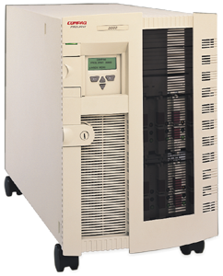








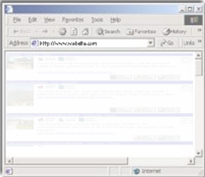

ทฤษฎีและหลักการ
File
In-house
systems
DB
File
Web Server
Web Server
Browser
Browser
“Static Pages”
“Dynamic Pages”

Slide 7
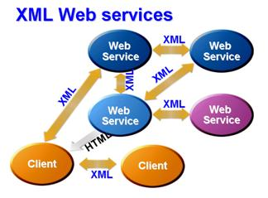
3rd Generation Web
Web Service เป็นวิธีที่แอพพลิเคชั่นจะสามารถโต้ตอบกับแอพพลิเคชั่นอื่นได้โดยตรง ไม่ว่าจะอยู่บนเซิร์ฟเวอร์เดียวกัน หรืออยู่บนระบบที่ไกลออกไป ก็สามารถสื่อสารกันได้โดยใช้ XML และ SOAP

Slide 8
Web Services = SOAP + WSDL + UDDI
SOAP
โปรโตคอลสื่อสารที่อาศัยไวยากรณ์ของภาษา XML สามารถทำงานกับโปรโตคอลได้หลายชนิด และทำงานได้โดยไม่ขึ้นกับแพลตฟอร์ม
WSDL
เป็นเอกสารที่ใช้อธิบายคุณลักษณะของ WEB SERVICES
UDDI
เป็นฐานข้อมูลที่เก็บรายละเอียดของไว้ WEB SERVICES เพื่อให้ผู้ใช้มาค้นหาบริการ

Slide 9
Web Services Architecture
Web Services Technology
UDDI
Registry
Point to description
WSDL
Finds
Service
Point to Service
Description
Service
Service
Consumer
SOAP
Web Service
Communicates with
XML Messages

Slide 10


ขั้นตอนการเรียกใช้ Web Service
Find a service
http://www.uddi.org
Link to WSDL document
UDDI
Direct discovery
http://myservice.com
Web
Service
Consumer
DISCO document
How do we talk? (WSDL)
http://myservice.com?wsdl
Web
Service
XML with service descriptions
Let’s talk (SOAP)
http://myservice.com/svc1
XML/SOAP BODY

Slide 11
ขอบเขตของโครงงาน
พัฒนา Server / Client Application เฉพาะส่วนที่เป็น Service (ไม่รวมWSDL และ UDDI ) เพื่อให้บริการแก่นักศึกษาในภาควิชาทั้งหมด 4 บริการคือ
  Appointment Service (ระบบนัดหมายและเตือนความจำ)
  Information Service (บริการข้อมูลข่าวสารโดยใช้การ Clipping)
  CE-Helpdesk (ระบบกระดานถามตอบ)
  File Manager
โดยใช้เทคโนโลยี Web Services และนำมาใช้งานภายในภาควิชาและทุกบริการสามารถเรียกใช้งานผ่านหน้า Web และเรียกผ่าน CE-Messager ในรูป Pop up Menu

Slide 12
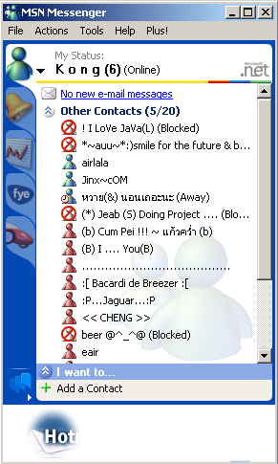

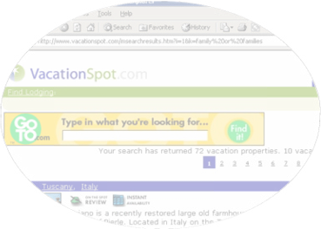



การออกแบบ
Web Services
XML
Service
XML
XML
DB2XML
Convertor
CE Messenger
SQL
XML
Service
DB
XML
XML
Service
HTML
Web Server
Browser
Client

Slide 13
XML2Database Convertor
DB2XML
Convertor
SQL
XML
Service
DB
เนื่องจากระบบเว็บภาควิชาใช้ฐานข้อมูล MySQL ซึ่งยังไม่มีฟังชันก์การทำงานที่รองรับ XML และ พารามิเตอร์ที่ส่งไปยัง Web Service ต้องอยู่ในรูป XML เท่านั้น จึงมีความจำเป็นในการสร้าง Tool ขึ้นมาเพื่อทำหน้าที่ในการเปลี่ยน ข้อมูลที่อยู่ในรูป SQL statement ให้อยู่ในรูป XML และเปลี่ยนจาก XML ไปเป็น SQL statement โดยเลือกใช้ภาษา PHP ในการสร้าง

Slide 14

สามารถใช้งานทุก service ภายใต้ Passport เดียว
ระบบกระดาน
ถามตอบ
Information Service
Appointment Service
Web Passport
File
Manager
Web Passport

Slide 15
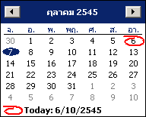
Specification & User Interface
Appointment Service
คลิกเพี่อแสดงละเอียดของการนัดหมาย
พบ อ.ที่ปรึกษา
Present Assignment 2
From อ.
Subject Present Assignment 2
Time 12.00 to 15.00
Message …
นัดส่ง Assignment ครั้งที่ 2 ที่ห้อง CE123
เวลา 12.00-15.00 ขอให้นักศึกษาทุกคนไปให้ตรงเวลา

Slide 16
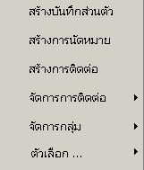
คลิกขวาเพี่อแสดงฟังชั่นก์การทำงานของโปรแกรม
มีรายละเอียดดังนี้
สร้างบันทึกส่วนตัว
สร้างการนัดหมาย
เป็นเมนูสร้างฟอร์มการนัดหมายที่สามารถเลือกได้ว่าจะ ทำการนัดหมายเป็นรายบุคคลหรือเป็นกลุ่มโดยเลือกจาก กลุ่มใน CE-Messenger
สร้างการการติดต่อ
เป็นการเพิ่มรายชื่อเข้าสู่ลิสต์เป็นรายบุคคลหรือทีละ หลายคนก็ได้
จัดการการติดต่อ
ยกเลิกการติดต่อเป็นรายบุคคลและ
ดูรายละเอียดข้อมูลบุคคลที่อยู่ในลิสต์

Slide 17
จัดการกลุ่ม – (ใช้ข้อมูลกลุ่มของ CE-Messenger)
สร้างกลุ่ม (ดึงคนที่อยู่ในลิสมาเข้ากลุ่ม)
ลบกลุ่ม
เปลี่ยนชื่อกลุ่ม
ตัวเลือก ... Option ใช้กำหนดรายละเอียดของโปรแกรมเช่น
มีฟังชั่นก์เปลี่ยนแปลงตารางการนัดหมาย
ลบการนัดหมายเมื่อเวลาผ่านไปแล้ว
กำหนดให้ผู้รับข้อความตอบกลับเพื่อได้ทราบว่าผู้รับตกลงหรือไม่
มีฟังชันก์การหาเวลาว่างของคนในกลุ่ม
มีฟังชันก์ให้แจ้งเตือนข้อมูลการนัดหมายหรือบันทึกล่วงหน้านานเท่าไหร่

Slide 18
รูปแบบการแจ้งเตือนการนัดหมาย
    มีการแจ้งเตือนในรูป Alert Box ผ่านทาง Ce-Messaging
    มีการแจ้งเตือนโดยใช้ Appointment Service ในกรณีที่ผู้ตอบเพิ่ง Login เข้า CE-Messager
    มีการแจ้งเตือนในรูปแบบของ E-mail
    แจ้งเตือนตามเวลาที่ตั้งไว้ (ขณะใช้ระบบ)

Slide 19
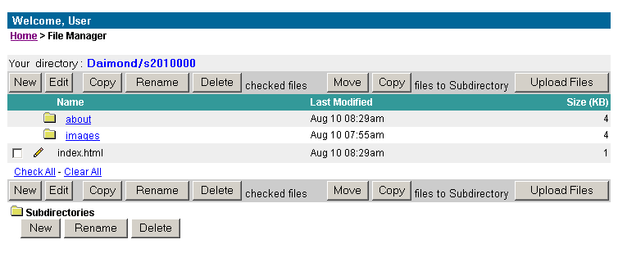

User Interface
File Manager

Slide 20
File Manager
มีฟังก์ชันการทำงานดังนี้
    Create File
    Edit File
    Copy File
    Rename File
    Delete FIle
    Upload File โดยไม้ต้องใช้โปรแกรม FTP
    Move File
    Message Box แจ้งเตือนพื้นที่ใกล้เต็ม
    Create Subdirectory
    Rename Subdirectory
    Delete Subdirectory

Slide 21
ส่วนประกอบหลักของระบบ
CE-Helpdesk
ระบบสมาชิกและระบบการเข้าใช้งาน (login)
ระบบตั้งคำถาม
ระบบตอบคำถามและการให้คะแนนจากระบบ
ระบบการเรียกดูคำถามและการให้คะแนนจากผู้ได้รับคำตอบ
การแจ้งเตือน

Slide 22
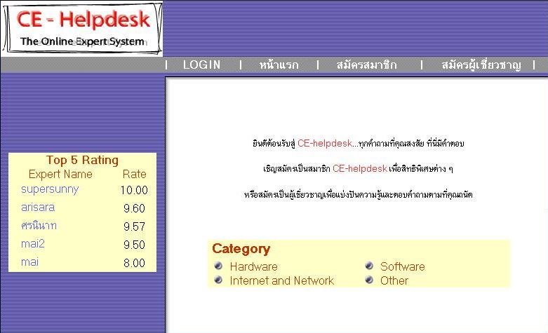
CE-Helpdesk
ส่วนของผู้ใช้ทั่วไป

Slide 23
ระบบการสมัครสมาชิก มี 2 ประเภทคือ
๐ สมัครเป็นสมาชิก (ผู้ถาม)
๐ สมัครเป็นผู้เชี่ยวชาญ (ผู้ตอบ)
๐ สมาชิก 1 คนสามารถเป็นได้ทั้งผู้ถามและผู้ตอบ
ระบบการเข้าใช้งาน (login) จะมีการทำงานคือ
๐ Login จากหน้าจอระบบโดยตรง หรือใช้ระบบ Passport จาก CE- Messenger ก็ได้
ระบบการตั้งคำถาม
๐ การตั้งคำถามอนุญาตให้ทั้งผู้ใช้ทั่วไป สมาชิก และผู้เชี่ยวชาญ สามารถตั้งคำถามได้
๐ มีการแบ่งประเภทของคำถาม โดยเก็บประเภทของคำถามไว้ใน ฐานข้อมูลเพื่อให้ง่ายในการแก้ไขเพิ่มเติม

Slide 24
รูปแบบการแจ้งเตือนในกรณีมีการตอบคำถาม หรือในกรณีมีการถามคำถาม
    มีการแจ้งเตือนในรูป Alert Box ผ่านทาง CE-Messeger
    มีการแจ้งเตือนในรูปแบบของ E-mail

Slide 25
ระบบการตอบคำถามและการให้คะแนนจากระบบ
๐ การตอบคำถามอนุญาตให้เฉพาะผู้เชี่ยวชาญเท่านั้น
๐ การตอบคำถามมี 2 วิธีคือ
  - ตอบทันที
  - ขอข้อมูลเพิ่ม
ระบบการเรียกดูคำถามและการให้คะแนนจากผู้อ่านคำตอบ
สามารถทำได้ 2 วิธีคือ
๐ การดูคำถามที่ตนถามไว้เมื่อ login เข้าระบบ (ทำได้เฉพาะสมาชิก เท่านั้น)
  ๐ การดูคำถามจากกระดานคำถาม

Slide 26
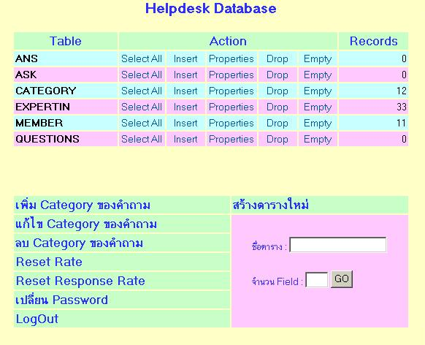
CE-Helpdesk
ส่วนของผู้ดูแลระบบ

Slide 27
Web Clipping คือ
เดิมทีเป็นเทคโนโลยี online browser ของ Palm ผ่านโทรศัพท์มือถือ ที่ใช้ในการตัดปัญหาการรอโหลดภาพหรือ ข้อมูลต่างๆที่ มาประกอบจนครบ 1 หน้าซึ่งก็เป็นการเสียเวลาไม่ใช่น้อย เพราะเปลืองทั้งค่าโทรศัพท์ และ แบตเตอรี่ และอาจต้องโหลดหน้า webpage หลายหน้ากว่าจะได้ข้อมูลที่ต้องการซึ่งทำให้เสียเวลาโดยใช่เหตุ ดังนั้น จึงเกิดเทคโนโลยีใหม่ที่เรียกว่า Web clipping ซึ่งตัดเอาเอาเฉพาะเนื้อหา รูปภาพหรือกราฟฟิคอื่นๆที่ไม่จำเป็นจะไม่มีการโชว์บนหน้าจอ

Slide 28
Information Service
มีฟังก์ชันการทำงานดังนี้
    มีการแบ่งข่าวสารที่ Clipping ไว้แล้วเป็น Category
    Admin จะเป็นผู้ทำการตัดข่าวมาแสดงเป็นหัวข้อบนหน้าจอ โดยใช้วิธี เดียวกับ Web Clipping
    ผู้อ่านต้องทำการเลือก Category ก่อนแล้วจึงเลือกข่าวที่ต้องการ
    ผู้อ่านสามารถแนะนำข่าวโดยการฝาก Header และ URL ไว้
    มีการแจ้งการตัดข่าวผิดพลาด
    มีการแจ้งการ Update ข่าวสารผ่าน CE-Messenger

Slide 29
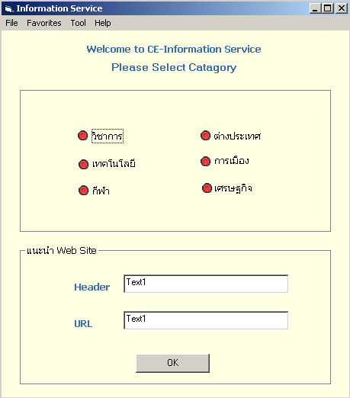
Information Service
โปรแกรมที่ทำหน้าที่ทำงานอยู่เบื้องหลัง
๐โปรแกรมทำหน้าที่นำข้อมูล HTML จากแหล่งข่าว มาเขียนลง Text File
๐โปรแกรมทำหน้าที่ตัด tag HTML มาแสดงผล (Clipping)

Slide 30
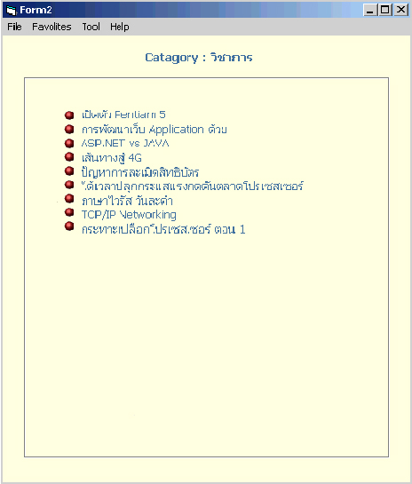
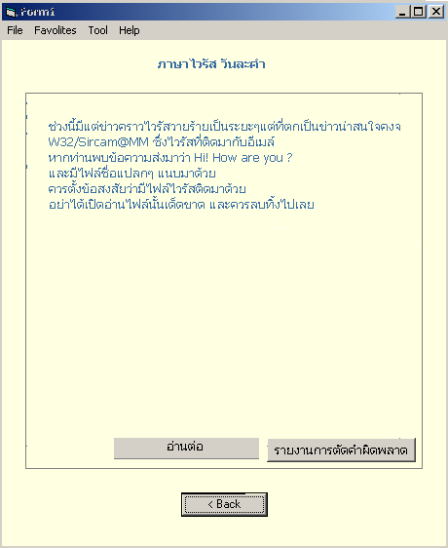

Slide 31
สิ่งที่ได้ทำไปแล้ว
ศึกษาการเขียนโปรแกรมด้วยภาษา PHP
ศึกษาเทคโนโลยี Web Services
หา Requirement ของระบบ
กำหนดขอบเขตของระบบ
ออกแบบระบบ
Design User Interface

Slide 32
แผนงานในเทอมต่อไป
ทำการเขียนโปรแกรมระบบ
ทำการทดสอบระบบที่จัดทำขึ้น
แก้ไขข้อผิดพลาด
จัดทำคู่มือของระบบและคู่มือการใช้งาน
จัดทำปริญญานิพนธ์

Slide 33
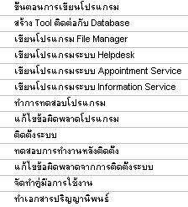
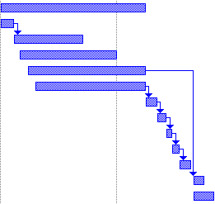
Work Schedule

Slide 34
จบการนำเสนอ
ขอบคุณครับ

Slide 35
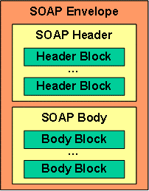
SOAP
Massage Structure
Sample SOAP Message
<?xml version="1.0" encoding="UTP-8" ?>
<env:Envelope xmlns:env="http://www.w3.org/2001/090soap-envelope">
<env:Header>
<n:alertcontrol xmlns:n="http://example.org/alertcontrol">
<n:priority>1</n:priority>
<n:expires>2001-60-22714:00-05-00</n:expires>
</n:alertcontrol>
</env:Header>
<env:Body>
<n:alert xml:n="http://example.org/alert">
<n:msg>Pick Up Marry at school at 2pm</n:msg>
</n:alert>
</env:Body>
</env:Envelope>

Slide 36
WSDL
<definitions name=“Service name”>
<import namespace=http://namespacePath
lacation=http://path/filename.wsdl>
<message name=“get…Request”> // พารามิเตอร์ที่ส่งให้กับเมธอดของ Web Services
<part name=“…” type=“…” />
</message>
<message name=“get…Response”> // พารามิเตอร์ที่ส่งกลับมาจากเมธอดของ Web Services
<part name=“…” type=“…” />
</message>
<portType name=“portNameType”>
<operation name=“opName”> // บอกชื่อเมธอดของ Web Services
<input message=“msgNameInput” />
<output message=“msgNameOutput” />
</operation>
</portType>
<binding>
<soap:operation soapAction=http://... /”>
</binding>
<service name=“serviceName”> // บอกชื่อ Web Services
<port name=“portName” binding=“bindingName”>
<soap:address location=http://... “ /> // บอกตำแหน่งของไฟล์ที่ทำหน้าที่ SOAP Listener
</port>
</service>
</definition>

Slide 37
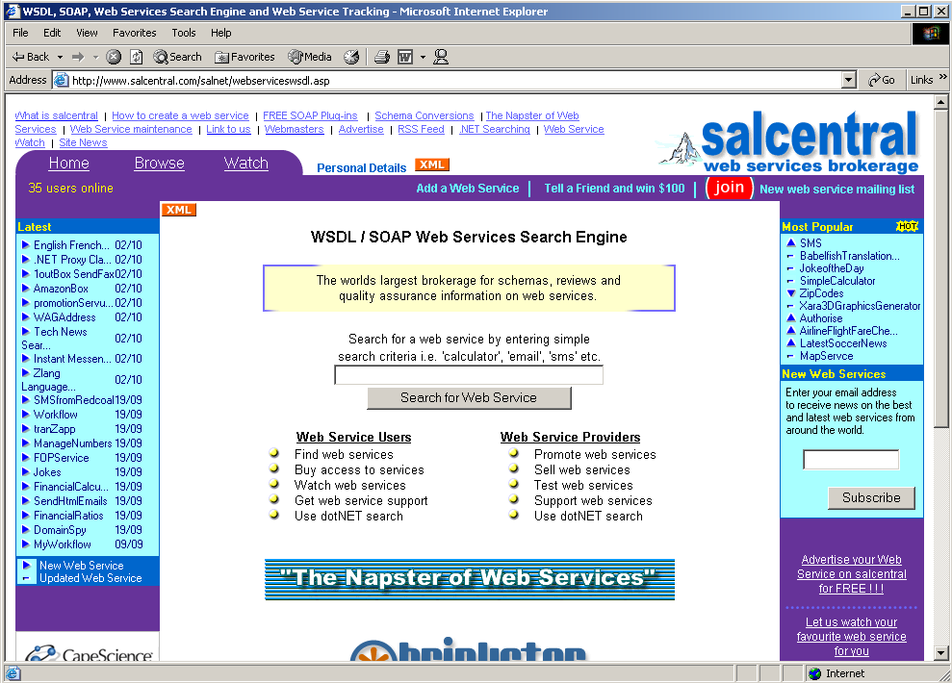
UDDI

